Slide 1
Совместное использование памяти
Операционные Системы
кафедра ИУС ФТК СпбГПУ
Коликова Т.В.

Slide 2
О чем
Совместное использование памяти
Секции, проекции и проецируемые файлы
Объект-секция
Защита памяти
  Копирование при записи
Проецируемые в память файлы

Slide 3
Address Binding
Source
program
Addresses in source programs are symbolic
Compiler binds symbolic to relocatable addresses
Linkage editor/loader binds relocatable addresses to absolute addresses
Binding can be done at any step:
i.e., compiler may generate absolute code (as for MS-DOS .COM programs)
other
object
modules
Compiler or
assembler
Compile
time
Object
module
System
libraries
Linkage
editor
load
time
Load
module
dynamically
loaded
system
libraries
loader
In-memory
binary
memory
image
execution
time
(run time)
Notes:
Usually, a program resides on disk as a binary executable file. The program must be brought into memory and placed within a process for it to be executed. Depending on the memory management in use, the process may be moved between disk and memory during its execution.

Slide 4
Совместное использование памяти
Виртуальная память представляет удобный механизм совместного использования памяти
  Например, когда два процесса выполняют компиляцию программы на C, то можно экономить память, если загружать в нее только одну копию компилятора
  Конечно, при этом каждому процессу нужна персональная память для хранения собственных кода и данных
  Так как у каждого процесса есть отдельное адресное пространство, ОС достаточно загрузить компилятор один раз
  Когда он будет вызван другим процессом, диспетчер виртуальной памяти просто отобразит виртуальные адреса этого процесса на страничные фреймы (физические адреса), в которых уже находится компилятор

Slide 5
Совместное использование памяти
Если два взаимодействующих процесса создают совместно используемый буфер памяти, то виртуальное адресное пространство каждого будет отображено на одни и те же страничные фреймы, занятые буфером
В случае с компилятором диспетчер виртуальной памяти не позволяет ни одному из процессов изменять страницы, занятые компилятором
  В обоих процессах соответствующие виртуальные страницы помечаются признаком “только для чтения”
В случае с буфером возможность записи в него может потребоваться потокам обоих процессов
  Поэтому страницы помечаются признаком “чтение/запись”
  Но при таком совместном использовании необходимо синхронизировать доступ потоков к совместно используемой памяти, чтобы предотвратить одновременный их доступ и повреждение данных

Slide 6
Секции, проекции и проецируемые файлы
Совместно используемую память (shared memory) можно определить как память, видимую более чем одним процессом и присутствующую в нескольких виртуальных адресных пространствах
Объект-секция (section object), представляет собой блок памяти, совместно используемый двумя или более процессами. Подсистема Win32 делает его доступным для своих клиентов как объект-проекцию файла (file mapping object)
  Поток одного из процессов создает объект-секцию и присваивает ему имя, чтобы потоки других процессов могли открыть его описатели
  Открыв описатель объекта-секции, поток может отобразить секцию целиком или частично в виртуальное адресное пространство, свое собственное или другого процесса

Slide 7
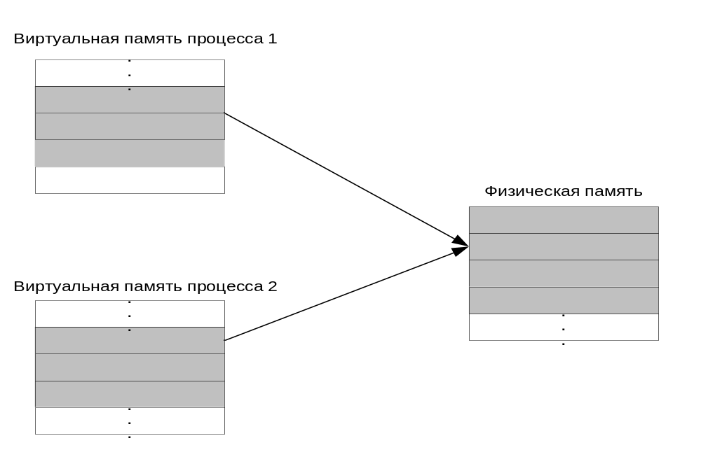
Секции, проекции и проецируемые файлы

Slide 8
Shared Memory & Mapped Files
Shared memory + copy-on-write per default
Executables are mapped as read-only
Memory manager uses section objects to implement shared memory
(file mapping objects in Windows API)
Process 1 virtual memory
Physical memory
compiler
image
Process 2 virtual memory

Slide 9
Секции, проекции и проецируемые файлы
Объект-секция может быть довольно большим и занимать много страниц
Для экономии своего виртуального адресного пространства процесс может отобразить только нужную ему часть секции
Эта отображенная часть называется проекцией (view) секции
Проекция служит окном в совместно используемую область памяти, и разные процессы могут отображать разные проекции секции или даже несколько проекций

Slide 10
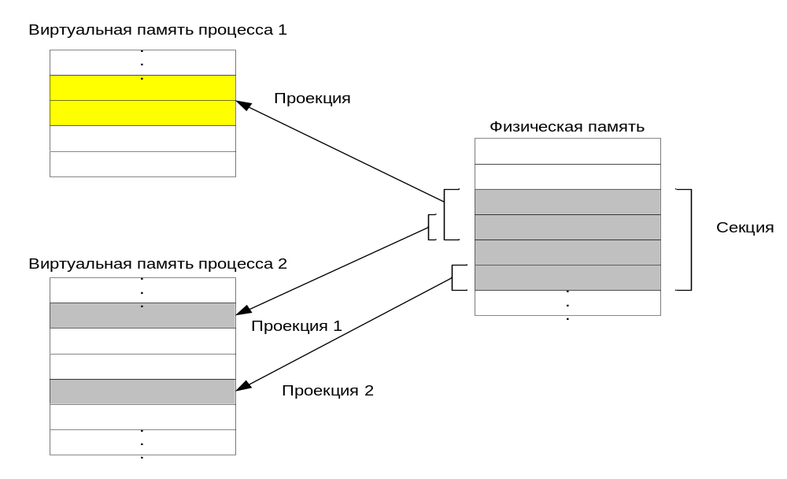
Секции, проекции и проецируемые файлы

Slide 11
Секции, проекции и проецируемые файлы
Проекции секции позволяют процессу работать с большими блоками памяти, для отображения которых целиком у него может не хватить виртуального адресного пространства
  Например, пусть есть большая база данных с информацией о сотрудниках фирмы. Программа базы данных может создать объект-секцию, содержащую эту базу данных целиком
  При обработке запроса к базе данных программа отображает проекцию секции с базой данных, считывает данные в свое адресное пространство, убирает отображение проекции, после чего отображает новую проекцию секции
  Программа как бы перемещает “окно” по этой большой секции, считывая данные из всех частей базы и не переполняя свое виртуальное адресное пространство

Slide 12
Секции, проекции и проецируемые файлы
Содержимое совместно используемой памяти откачивается на диск в файл подкачки, когда физической памяти становится недостаточно
Однако объект-секция может откачиваться и в проецируемый в память файл (memory mapped file)
  Примером такого файла является база данных сотрудников, а объект-секция используется для переноса содержимого файла в виртуальную память
  Далее можно работать с файлом как с большим массивом, отображая различные проекции секции и производя и производя чтение и запись в память, а не в файл
Этот процесс называется проекционным файловым вводом/выводом (mapped file I/O)

Slide 13
Секции, проекции и проецируемые файлы
Когда происходит обращение к недействительной странице происходит страничная ошибка
А диспетчер виртуальной памяти перемещает эту страницу из проецируемого файла в память
Если приложение модифицировало страницу, то диспетчер виртуальной памяти записывает изменения на диск в процессе откачки страниц
Для приложений Win32 проецируемые в память файлы служат удобным способом прямого доступа к большим файлам
  Приложение создает для файла объект-проекцию файла, после чего выполняет чтение и запись по произвольным смещениям внутри файла
  Диспетчер виртуальной памяти подкачивает нужные порции файла и записывает изменения обратно на диск

Slide 14
Объект-секция
Как и в случае других объектов, диспетчер объектов создает и инициализирует заголовок объекта-секции
Диспетчер виртуальной памяти определяет тело объекта-секции
И предоставляет сервисы, которые могут вызываться потоками пользовательского режима для чтения и изменения атрибутов, хранящихся в теле объекта-секции

Slide 15
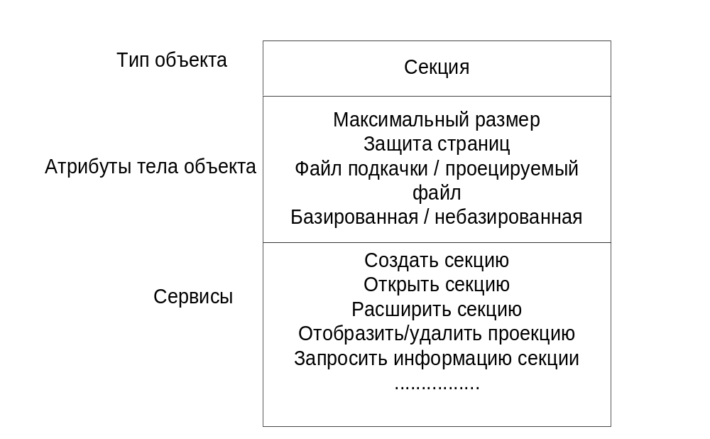
Объект-секция

Slide 16
Объект-секция
  Максимальный размер – максимальное число байт, до которого может расти размер секции, а в случае проецируемого файла равен размеру файла.
  Защита страниц – постраничная защита памяти назначается всем страницам секции при ее создании.
  Файл подкачки/проецируемый файл – указывает создана ли секция пустой (резервное хранилище - файл подкачки) или загружена из файла (резервное хранилище – проецируемый файл).
  Базированная/небазированная – секция должна располагаться по одному и тому же виртуальному адресу во всех использующих ее процессах или в разных процессах она может располагаться по разным виртуальным адресам

Slide 17
Объект-секция
Отображение проекции секции делает часть секции видимой в виртуальном адресном пространстве некоторого процесса
Удаление проекции секции удаляет ее из адресного пространства процесса
Совместное использование это когда два процесса отображают в свои адресные пространства фрагменты одной и той же секции
В этом случае они должны синхронизировать доступ к секции, чтобы избежать одновременного изменения данных

Slide 18
Объект-секция
Для того, чтобы отобразить проекцию секции, процесс должен сначала получить ее описатель
У процесса, создавшего секцию, этот описатель уже есть
Другие процессы могут получить этот описатель используя именование, наследование или дублирование

Slide 19
Защита памяти
В Windows используются четыре формы защиты памяти (первые три используются в большинстве современных ОС):
  Отдельное адресное пространство для каждого процесса
  Два режима работы:
    режим ядра
    и пользовательский режим
  Механизм постраничной защиты
  Объектная защита памяти

Slide 20
Память процесса
Когда поток обращается по виртуальному адресу, диспетчер виртуальной памяти исполнительной системы и аппаратура транслируют этот адрес в физический адрес
Система виртуальной памяти гарантирует, что потоки одного процесса не получат доступа к страничному фрейму, принадлежащему другому процессу
Кроме того, каждый процессор, обеспечивает аппаратную защиту памяти
  Аппаратная защита минимальна, и ее требуется дополнить механизмами, предоставляемыми программным обеспечением виртуальной памяти
  Из-за этого диспетчер виртуальной памяти Windows сильнее зависит от аппаратных особенностей, чем другие части системы

Slide 21
Память процесса
Аппаратная страничная защита действует при всяком обращении потока к памяти
Каждая страница виртуальной памяти:
  это либо страница пользовательского режима (нижние 2 Гбайт)
  либо страницей режима ядра (верхние 2 Гбайт)
Она имеет признак “только чтение” либо “чтение/запись”
  Если поток исполняется в режиме ядра, то процессор позволяет ему читать любую действительную страницу памяти и изменять действительные страницы с признаком “чтение/запись”
  В пользовательском режиме поток может обращаться только к действительным страницам пользовательского режима и модифицировать те из них, которые имеют признак “чтение/запись”

Slide 22
Память процесса
Процессор генерирует страничную ошибку при обращении к недействительной (отсутствующей в памяти) странице
При попытке чтения или записи действительной страницы с нарушением доступа генерирует исключение нарушение доступа
Аппаратура может контролировать доступ только для действительных страниц (которые присутствуют в памяти)
Если поток обращается к недействительной странице (той, которой в памяти нет) генерируется страничная ошибка и диспетчер виртуальной памяти подкачивает нужную страницу

Slide 23
Память процесса
Диспетчер виртуальной памяти обеспечивает те же виды защиты, которые процессор предоставляет для действительных страниц:
  только чтение
  чтение /запись
  только исполнение (если есть аппаратная поддержка)
  нет доступа
  копирование при записи
Используя базовые сервисы виртуальной памяти, подсистема среды может управлять защитой личных страниц

Slide 24
Копирование при записи
Тип защиты страниц “копирование при записи” – это средство оптимизации, которое диспетчер виртуальной памяти использует для экономии памяти
Если два процесса желают читать и изменять содержимое одной и той же области памяти, диспетчер виртуальной памяти назначает этой области защиту “копирование при записи”
Затем оба процесса совместно используют эту память до тех пор, пока ни один из них не пишет в нее

Slide 25
Копирование при записи
Если поток одного из процессов модифицирует страницу этой области, диспетчер виртуальной памяти:
  копирует физический страничный фрейм в другое место памяти
  модифицирует виртуальное адресное пространство процесса, чтобы оно указывало на копию
  назначает новой странице защиту “чтение/запись”

Slide 26
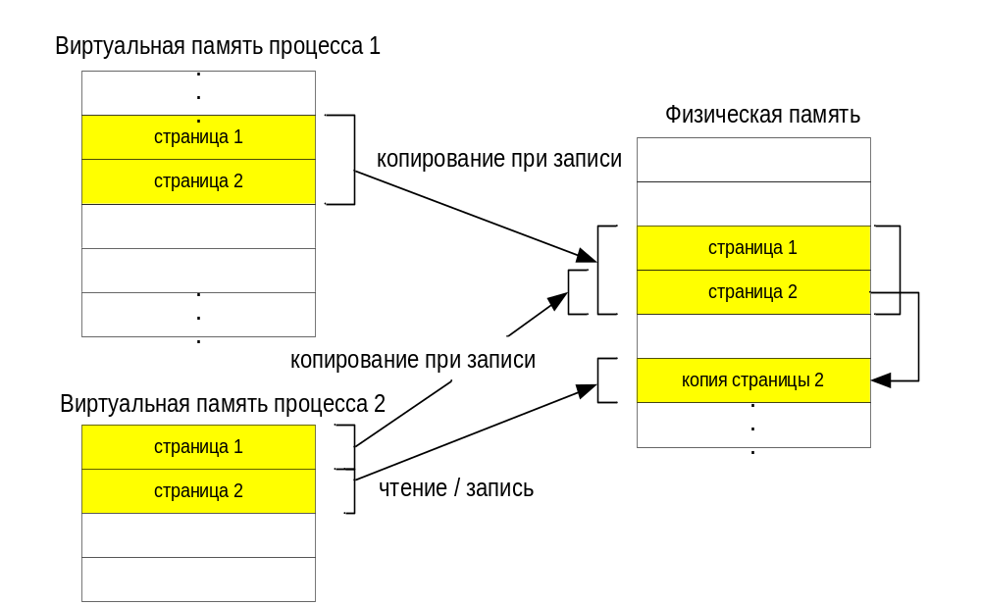
Копирование при записи

Slide 27

How Copy-On-Write Works
Before
Process
Address
Space
Process
Address
Space
Orig. Data
Physical
memory
Page 1
Orig. Data
Page 2
Page 3

Slide 28
How Copy-On-Write Works
After
Process
Address
Space
Process
Address
Space
Orig. Data
Physical
memory
Page 1
Mod’d. Data
Page 2
Page 3
Copy of page 2

Slide 29
Shared Memory = File Mapped by Multiple Processes
Process A
Process B
00000000
User
accessible
v.a.s.
User
accessible
v.a.s.
7FFFFFFF
Note, the shared region may be mapped at different addresses in the different processes
Physical
Memory

Slide 30
Копирование при записи
Скопированная страница невидима потокам других процессов
Поток может изменять свою копию страницы, не затрагивая других использующих ее процессов
Защита “ копирование при записи ” важна для страниц, содержащих код
Она гарантирует, что изменения исполняемого образа затронет только тот процесс, чей поток выполнил это изменение

Slide 31
Копирование при записи
Например, первоначально страницы кода помечаются как только исполнение
  Если в процессе отладки программист задает точку останова, то отладчик должен поместить в код соответствующую машинную команду
  Для этого отладчик сначала изменяет защиту страницы на “ копирование при записи ”
  Диспетчер виртуальной памяти создает отдельную копию страницы для процесса, чей поток устанавливает точку останова
  Остальные процессы продолжают использовать неизмененный вариант кода
Подсистема Win32 не позволяет приложениям непосредственно использовать защиту копирование при записи

Slide 32
Копирование при записи
Защита страниц копирование при записи – это один из примеров применения способа оптимизации, называемого отложенными вычислениями (lazy evalution), который используется диспетчером виртуальной памяти везде, где это возможно
Алгоритмы отложенных вычислений стараются не выполнять дорогостоящих операций до тех пор, пока это не станет абсолютно необходимым
Если операция так никогда и не потребуется, то на нее и не будет потрачено время

Slide 33
Копирование при записи
Например, в POSIX процесс вызывает функцию fork() для создания другого процесса
При этом ОС копирует все содержимое адресного пространства процесса создателя (родителя) в адресное пространство создаваемого процесса (это долго)
Часто новый процесс сразу же вызывает функцию exec(), которая заново инициализирует его адресное пространство соответствующей исполняемой программой
А это делает предыдущую операцию копирования напрасной

Slide 34
Копирование при записи
При использовании алгоритма отложенных вычислений диспетчер виртуальной памяти просто назначает страницам адресного пространства родительского процесса защиту “копирование при записи” и обеспечивает их совместное использование родителем и ребенком
  Если дочерний (или родительский) процесс никогда не выполняет запись в свое адресное пространство, то оба процесса продолжают использовать страницы совместно, и копирование не производится
  Если же один из них все-таки выполняет запись, то диспетчер виртуальной памяти копирует только измененные страницы, а не целиком все адресное пространство

Slide 35
Проецируемые в память файлы
Операции с файлами приходится делать практически во всех программах и в Windows многие проблемы решаются с помощью проецируемых в память файлов (memory mapped files)
Проецируемые файлы позволяют резервировать регион адресного пространства и передавать ему физическую память
Различие состоит в том, что в последнем случае физическая память не выделяется из страничного файла, а берется из файла на диске
Как только этот файл спроецирован в память, к нему можно обращаться так, как будто он целиком в нее загружен

Slide 36
Проецируемые в память файлы
Проецируемые файлы применяются для:
  загрузки и выполнения EXE и DLL файлов (позволяет сэкономить как на размере страничного файла, так и на времени необходимом для подготовки приложения к выполнению;
  доступа к файлу данных на диске (позволяет обойтись без операций файлового ввода/вывода и буферизации его содержимого)
  разделение данных между несколькими процессами на одной машине

Slide 37
Проецирование EXE и DLL файлов
При вызове функции CreateProcess система:
  Отыскивает EXE файл, указанный при вызове CreateProcess. Если файл не найден, то новый процесс не создается, а функция возвращает FALSE
  Создает новый объект процесс
  Создает адресное пространство нового процесса
  Резервирует регион адресного пространства – такой, чтобы в него поместился данный EXE файл
  Отмечает, что с зарезервированным регионом связан EXE файл на диске, а не страничный файл

Slide 38
Проецирование EXE и DLL файлов
Далее система обращается к разделу EXE файла со списком DLL
Вызывая LoadLibrary, поочередно загружает указанные DLL модули
При этом система выполняет следующие действия:
  Резервирует регион адресного пространства – такой, чтобы в него поместился заданный DLL файл
  Отмечает, что с зарезервированным регионом связан DLL файл на диске, а не страничный файл

Slide 39
Файлы данных, проецируемые в память
ОС позволяет проецировать на адресное пространство процесса и файл данных. Для этого нужно выполнить три операции:
  Создать или открыть объект ядра файл, идентифицирующий дисковый файл, который вы хотите использовать как проецируемый в память
  Создать объект ядра проекция файла, чтобы сообщить системе размер файла и способ доступа к нему
  Указать системе, как спроецировать в адресное пространство вашего процесса объект проекция файла – целиком или частично

Slide 40
Файлы данных, проецируемые в память
Закончив работу с проецируемым в память файлом, следует выполнить тоже три операции:
  Сообщить системе об отмене проецирования на адресное пространство процесса объекта ядра проекция файла
  Закрыть этот объект
  Закрыть объект ядра файл

Slide 41
Файлы данных, проецируемые в память
HANDLE CreateFile(
LPCTSTR lpFileName, // указатель на имя файла
DWORD dwDesiredAccess, // режим доступа
DWORD dwShareMode,
// режим совместного доступа
LPSECURITY_ATTRIBUTES lpSecurityAttributes,
// атрибуты безопасности
DWORD dwCreationDesposition,
// как создать файл
DWORD dwFlagsAndAttributes, // атрибуты файла
HANDLE hTemplate
// описатель файла с атрибутами для копирования);

Slide 42
Section Objects (mapped files)
Called “file mapping objects” in Windows API
Files may be mapped into v.a.s.
  // first, do EITHER ...
  hMapObj = CreateFileMapping (hFile, security, protection,sizeHigh, sizeLow, mapname);
  // … OR …
  hMapObj = OpenFileMapping (accessMode, inheritflag, mapname);
  // … then, pass the resulting handle to a mapping object (section) to ...
  lpvoid = MapViewOfFile (hMapObj, accessMode,
  offsetHigh, offsetLow, cbMap);
Bytes in the file then correspond one-for-one with bytes in the region of virtual address space
  Read from the “memory” fetches data from the file
  Changes to the memory are written back to the file
  Pages are kept in physical memory as needed
  If desired, can map to only a part of the file at a time

Slide 43
Файлы данных, проецируемые в память
HANDLE CreateFileMapping(
HANDLE hFile, //описатель файла
PSECURITY_ATTRIBUTES psa,
// атрибуты безопасности
DWORD fdwProtect,//желательные атрибуты защиты
DWORD dwMaximumSizeHigh,//старшие 32 байта
DWORD dwMaximumSizeLow,//младшие 32 байта
PCSTR pszName //имя объекта проекция файла);

Slide 44
Файлы данных, проецируемые в память
Создание файла, проецируемого в память, аналогично резервированию региона адресного пространства с последующей передачей ему физической памяти
Разница в том, что физическая память для проецируемого файла – сам файл на диске, и для него не нужно выделять пространство в страничном файле
Когда объект проекция файла создан, нужно, чтобы система, зарезервировав регион адресного пространства под данные файла, передала их как физическую память, отображенную на регион
Это делает функция MapViewOfFile

Slide 45
Файлы данных, проецируемые в память
PVOID MapViewOfFile(HANDLE hFileMappingObject,
// описатель объекта проекция файла
DWORD dwDesiredAccess,
// вид доступа к данным
DWORD dwFileOffsetHigh,
//смещение в файле (старшие 32 бита)
DWORD dwFileOffsetlow,
// смещение в файле (младшие 32 бита)
SIZE_T dwNumberOfBytesToMap
// сколько байтов файла должно быть спроектировано);

Slide 46
Файлы данных, проецируемые в память
Когда необходимость в данных файла (спроецированного на регион адресного пространства процесса) отпадает, необходимо освободить регион вызовом:
BOOL UnmapViewOfFile(PVOID pvBaseAddress);
Параметр pvBaseAddress указывает базовый адрес региона, возвращаемый MapViewOfFile
Если вы не вызовите эту функцию, то регион не освободится до завершения вашего процесса.

Slide 47
Shared Memory
Process 1 virtual memory
Like most modern OS’s, Windows provides a way for processes to share memory
  High speed IPC (used by LPC, which is used by RPC)
  Threads share address space, but applications may be divided into multiple processes for stability reasons
It does this automatically for shareable pages
  E.g. code pages in an EXE or DLL
Processes can also create shared memory sections
  Called page file backed file mapping objects
  Full Windows security
Physical memory
compiler
image
Process 2 virtual memory

Slide 48
Virtual Address Space (V.A.S.)
Process space contains:
  The application
  you’re running
  (.EXE and .DLLs)
  A user-mode stack for each thread (automatic storage)
  All static storage defined by the application
User
accessible
}
00000000
Unique per process
7FFFFFFF
Kernel-mode accessible
}
80000000
System-
wide
FFFFFFFF
Notes:
8

Slide 49
File Mapping Object
HANDLE CreateFileMapping (HANDLE hFile,
LPSECURITY_ATTRIBUTES lpsa,
DWORD fdwProtect,
DWORD dwMaximumSizeHigh,
DWORD dwMaximumSizeLow,
LPCTSTR lpszMapName );
Parameters:
hFile:
  hFile: handle to open file with compatible access rights (fdwProtect)
  hFile == 0xFFFFFFFF: paging file, no need to create separate file
fdwProtect:
  PAGE_READONLY, PAGE_READWRITE, PAGE_WRITECOPY
dwMaximumSizeHigh, dwMaximumSizeLow:
  Zero: current file size is used
lpszMapName:
  Name of mapping object for sharing between processes or NULL

Slide 50
Shared Memory
HANDLE OpenFileMapping (HANDLE hFile,
DWORD dwDesiredAccess,
BOOL bInheritHandle,
LPCTSTR lpName );
Open an existing mapping object
  Name comes from previous CreateFileMapping() call
  First process creates mapping, subsequent processes open mapping
dwDesiredAccess: same as fdwProtect
lpName: name created with CreateFileMapping()
CloseHandle() destroys mapping handles

Slide 51
Mapping Process Address Space to Mapping Objects
UNIX:
4.3BSD/SysV.4
have mmap() call;
See also
shmget(),shmctl(),
shmat(),shmdt()
LPVOID MapViewOfFile( HANDLE hMapObject,
DWORD fdwAccess, DWORD dwOffsetHigh,
DWORD dwOffsetLow, DWORD cbMap );
BOOL UnmapViewOfFile ( LPVOID lpBaseAddress );
Allocate virtual memory space and map it to a file through a mapping object
  Similar to HeapAlloc – much coarser granularity
  Pointer to allocated block is returned (file view)
Parameters:
  FILE_MAP_WRITE, FILE_MAP_READ, FILE_MAP_ALL_ACCESS flag bits for fdwAccess
  cbMap: size; entire file if zero
FlushViewOfFile(): create consistent view
Limitation:
2GB virtual
Address space

Slide 52
Memory Management APIs
Memory protection may be changed
  per-page basis
  status = VirtualProtect(baseAddress, size, newProtect, pOldprotect);
Page protection choices:
    PAGE_NOACCESS PAGE_EXECUTE
    PAGE_READONLY PAGE_EXECUTE_READ
    PAGE_READWRITE PAGE_EXECUTE_READWRITE
    PAGE_WRITECOPY PAGE_EXECUTE_WRITECOPY
    PAGE_GUARD
    PAGE_NOCACHE

Slide 53
Memory Management Information
VOID GetSystemInfo(LPSYSTEM_INFO lpSystemInfo);
typedef struct _SYSTEM_INFO {
DWORD dwOemId;
DWORD dwPageSize;
LPVOID lpMinimumApplicationAddress;
LPVOID lpMaximumApplicationAddress;
DWORD dwActiveProcessorMask;
DWORD dwNumberOfProcessors;
DWORD dwProcessorType;
DWORD dwAllocationGranularity;
DWORD dwReserved;
} SYSTEM_INFO;

Slide 54
Querying Address Space
DWORD VirtualQuery(LPVOID lpAddress,
PMEMORY_BASIC_INFORMATION lpBuffer, DWORD dwLength);
Returns:
typedef struct _MEMORY_BASIC_INFORMATION {
PVOID BaseAddress; // Block base
PVOID AllocationBase; // Region base
DWORD AllocationProtect;// Region prot
DWORD RegionSize; // # bytes in block
DWORD State; // State of block:
// MEM_RESERVE, MEM_COMMIT, MEM_FREE
DWORD Protect; // Pages prot
DWORD Type; // Type:
// MEM_IMAGE, MEM_MAPPED, MEM_PRIVATE
} MEMORY_BASIC_INFORMATION;

Slide 55
Memory Management Information
VOID GlobalMemoryStatus(LPMEMORYSTATUS lpms);
typedef struct _MEMORYSTATUS {
DWORD dwLength; // sizeof(MEMORYSTATUS)
DWORD dwMemoryLoad;
DWORD dwTotalPhys;
DWORD dwAvailPhys;
DWORD dwTotalPageFile;
DWORD dwAvailPageFile;
DWORD dwTotalVirtual; // Process specific
DWORD dwAvailVirtual; // Process specific
} MEMORYSTATUS, *LPMEMORYSTATUS;
Note: much more available via Registry Performance counters

Slide 56
Example: File Conversion with Memory Mapping (Excerpt)
/* Open the input file. */
hIn = CreateFile (fIn, GENERIC_READ, 0, NULL,
OPEN_EXISTING, FILE_ATTRIBUTE_NORMAL, NULL);
if (hIn == INVALID_HANDLE_VALUE) fprintf(stderr, "Failure opening input file."), exit(1);
/* Create a file mapping object on the input file. Use the file size. */
hInMap = CreateFileMapping (hIn, NULL, PAGE_READONLY, 0, 0, NULL);
if (hInMap == INVALID_HANDLE_VALUE) fprintf(stderr, "Failure Creating input map."), exit(2);
pInFile = MapViewOfFile (hInMap, FILE_MAP_READ, 0, 0, 0);
if (pInFile == NULL) fprintf(stderr, "Failure Mapping input file."), exit(3);
/* The output file MUST have Read/Write access for the mapping to succeed. */
hOut = CreateFile (fOut, GENERIC_READ | GENERIC_WRITE,
0, NULL, CREATE_ALWAYS, FILE_ATTRIBUTE_NORMAL, NULL);
if (hOut == INVALID_HANDLE_VALUE) fprintf(stderr, "Failure Opening output file."), exit(4);
hOutMap = CreateFileMapping (hOut, NULL, PAGE_READWRITE, 0, 2 * FsLow, NULL);
if (hOutMap == INVALID_HANDLE_VALUE) fprintf(stderr, "Failure creating output map."), exit(5);
pOutFile = MapViewOfFile (hOutMap, FILE_MAP_WRITE, 0, 0, 2 * FsLow);
if (pOutFile == NULL) fprintf(stderr, "Failure mapping output file."), exit(6);

Slide 57
Example (contd.)
pIn = pInFile; /* actual file conversion */
pOut = pOutFile;
while (pIn < pInFile + FsLow) {
*pOut = (WCHAR) *pIn; pIn++; pOut++;
}
/* Close all views and handles. */
UnmapViewOfFile (pOutFile); UnmapViewOfFile (pInFile);
CloseHandle (hOutMap); CloseHandle (hInMap);
CloseHandle (hIn); CloseHandle (hOut);
Complete = TRUE; return TRUE;
}
_except (EXCEPTION_EXECUTE_HANDLER) {
/* Delete the output file if the operation did not complete successfully. */
if (!Complete)
DeleteFile (fOut);
return FALSE;
}

